Slide 1
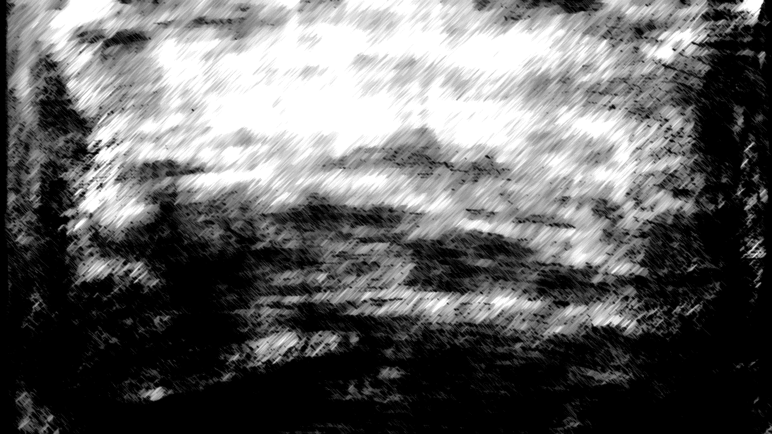

CHÀO MỪNG
CÁC EM ĐẾN VỚI TIẾT HỌC MĨ THUẬT LỚP 6

Slide 2
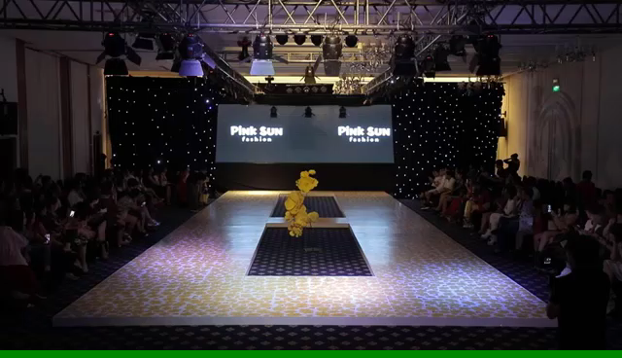
Khởi động

Slide 3
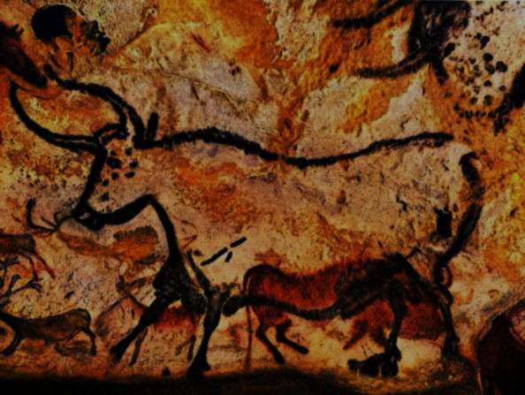
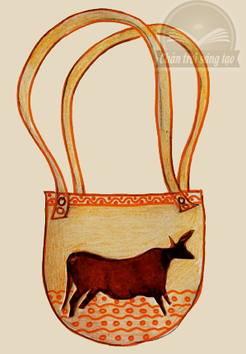
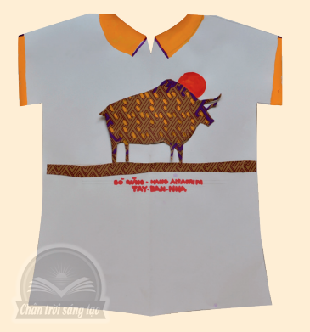
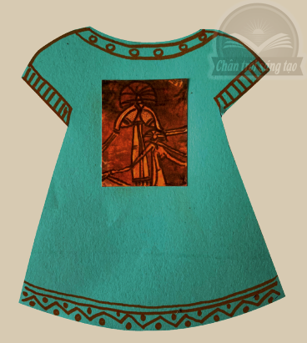
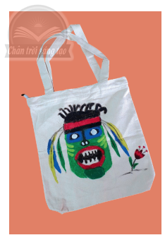
CHỦ ĐỀ 2: NGHỆ THUẬT TIỀN SỬ THẾ GIỚI VÀ VIỆT NAM
BÀI 2: THỜI TRANG
VỚI HÌNH VẼ THỜI TIỀN SỬ

Slide 4
*Mục tiêu cần đạt
- Chỉ ra được cách xử lí hài hoà về tỉ lệ của hình, màu trên sản phẩm thời trang,
- Tạo được sản phẩm thời trang có hình vẽ trang trí thời Tiền sử.
- Phân tích được giá trị thẩm mĩ và tính cân bằng của hình trang trí trên sản phẩm thời trang. Nhận biết được hình thức ứng dụng nghệ thuật thời Tiền sử vào cuộc sống.

Slide 5
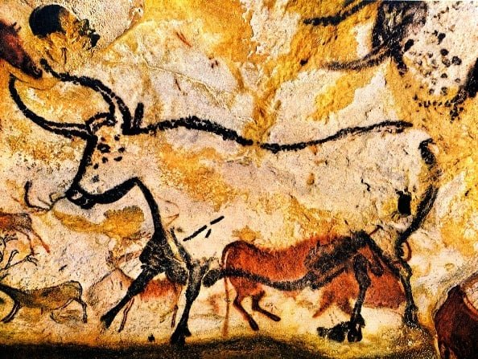
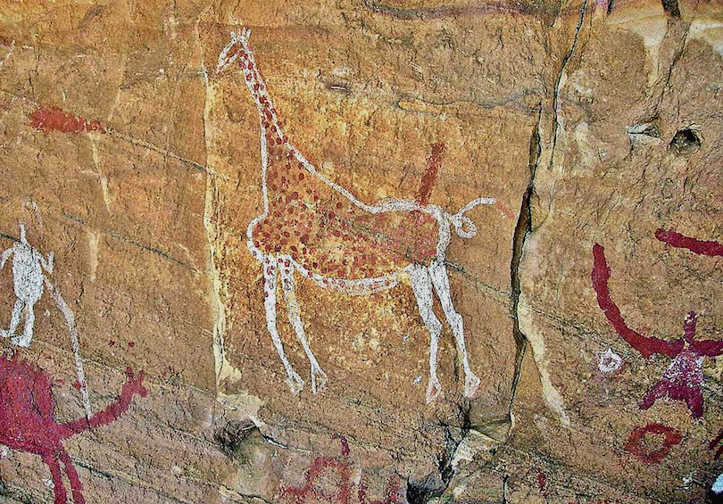
ÔN LẠI BÀI 1: Mô phỏng hình vẽ thời Tiền sử

Slide 6
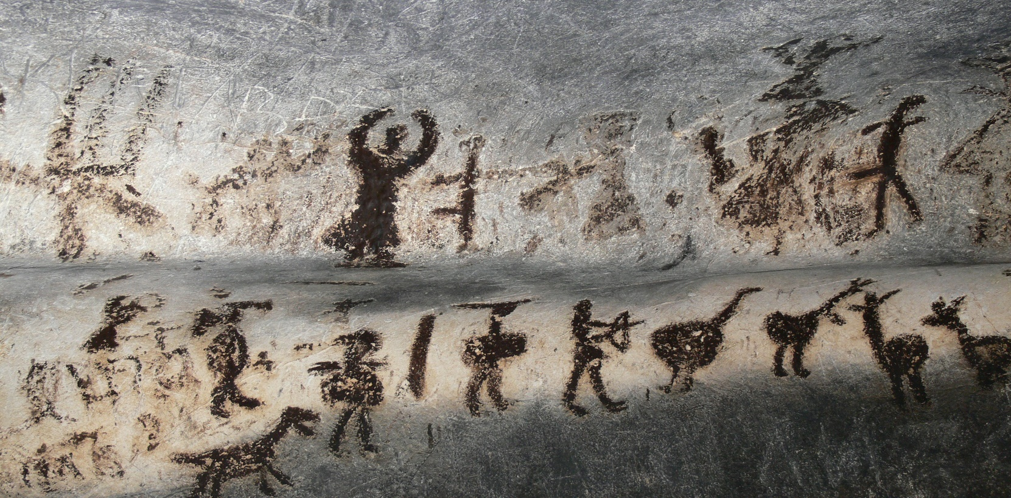
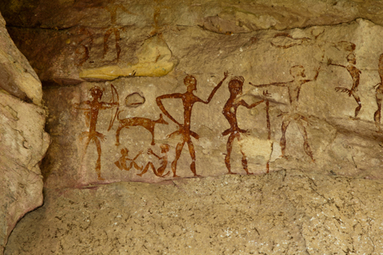
ÔN LẠI BÀI 1: Mô phỏng hình vẽ thời Tiền sử

Slide 7
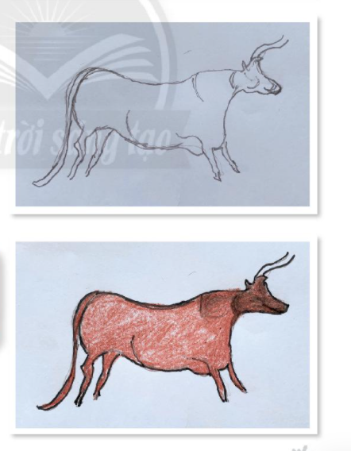
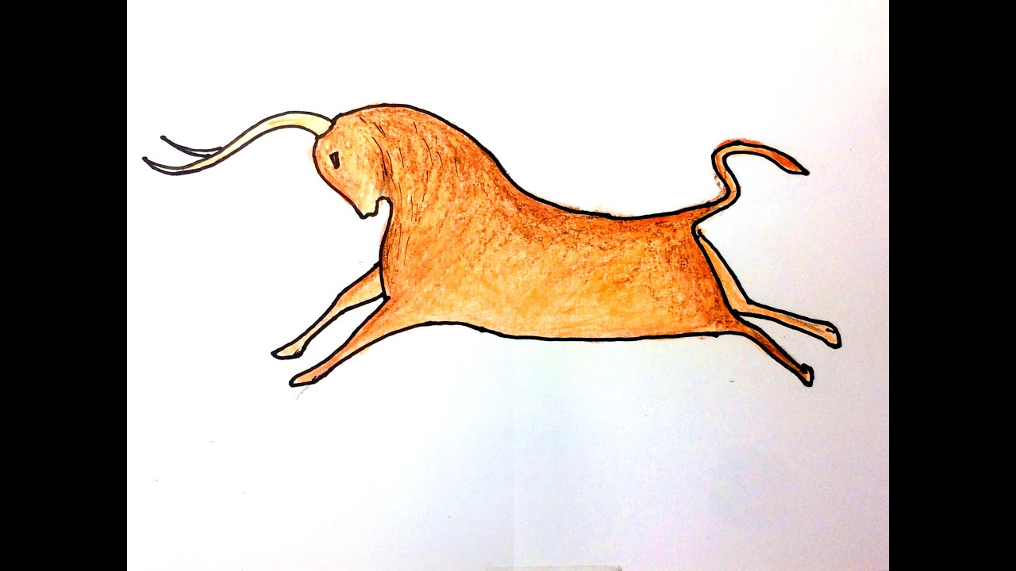
Bài Vẽ Mô Phỏng Của Học Sinh

Slide 8
CHỦ ĐỀ: NGHỆ THUẬT TIỀN SỬ THẾ GIỚI VÀ VIỆT NAM
BÀI 2: THỜI TRANG VỚI HÌNH VẼ THỜI TIỀN SỬ
1. Cách tạo hình thời trang đơn giản:
• Thời trang gồm có những đồ dùng gì,…?
Thời trang gồm: Quần áo, giầy dép, túi xách, phụ kiện,…
• Vậy cấu tạo của quần áo gồm những gì nè?

Slide 9
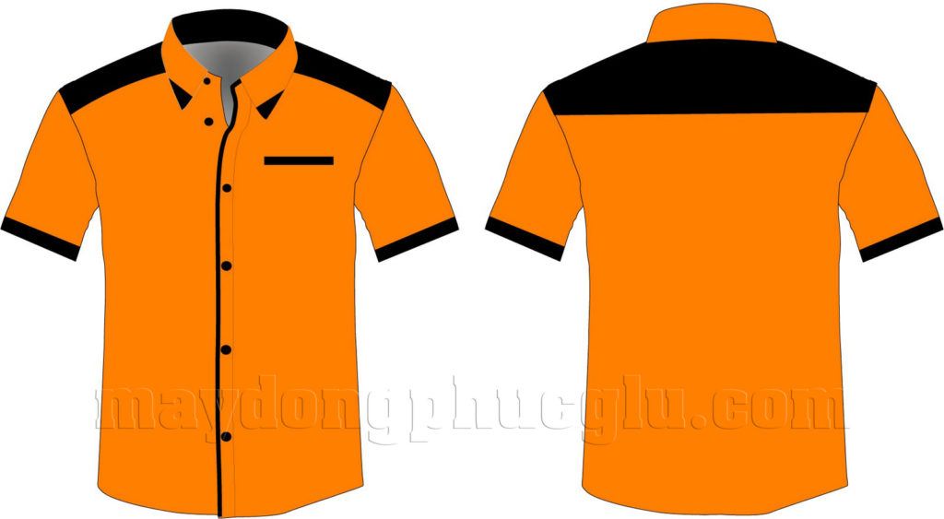
1. Cách tạo hình thời trang đơn giản:
- Các bộ phận của áo: ( Nam, Nữ )
Cổ áo
Vai áo
Ngực áo
Tay áo
Eo
Tà áo

Slide 10
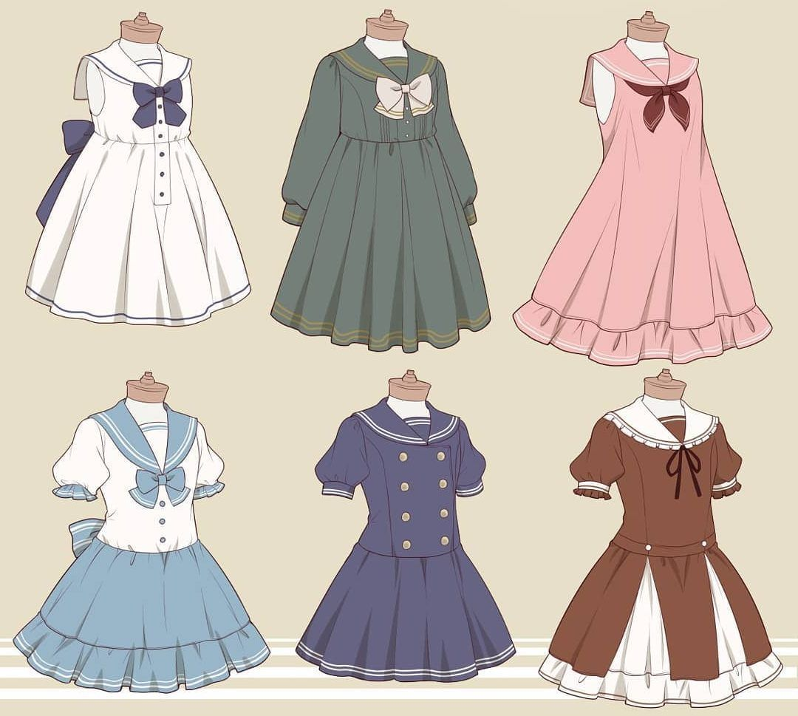

Slide 11
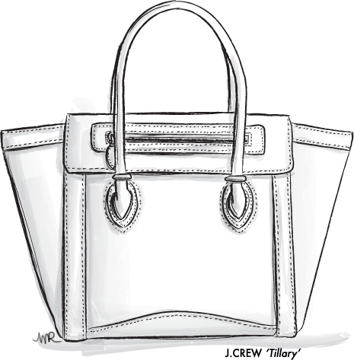
1. Cách tạo hình thời trang đơn giản:
- Các bộ phận túi xách:
Quai
Miệng
Thân
Đáy

Slide 12
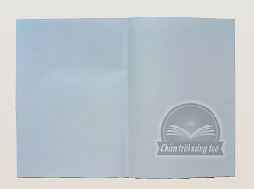
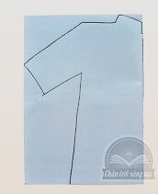
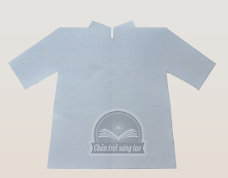
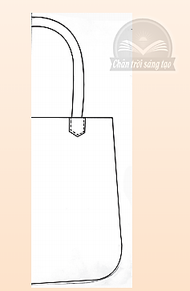
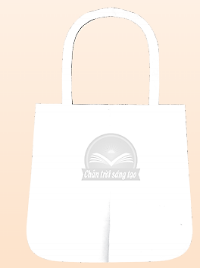
Khám phá cách tạo hình thời trang đơn giản:
1
2
3
Gấp đôi tờ giấy thành hai phần bằng nhau.
Từ nếp gấp,
vẽ một nửa hình áo hoặc túi xách.
Cắt theo nét vẽ
và mở giấy ra.

Slide 13
CHỦ ĐỀ: NGHỆ THUẬT TIỀN SỬ THẾ GIỚI VÀ VIỆT NAM
BÀI 2: THỜI TRANG VỚI HÌNH VẼ THỜI TIỀN SỬ
1. Cách tạo hình thời trang đơn giản:
2. Cách trang trí sản phẩm thời trang:
• Quan sát SGK và nêu các bước
thực hiện trang trí sản phẩm thời trang?

Slide 14
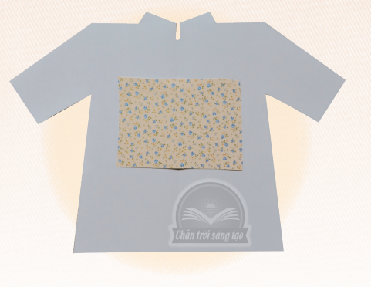
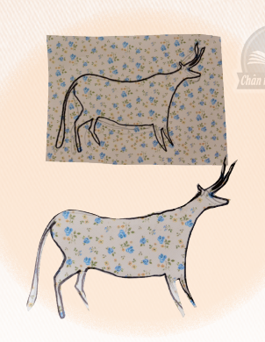
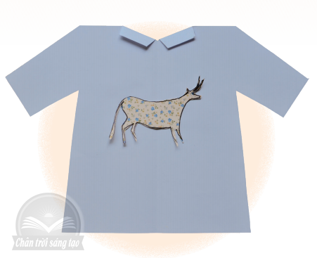
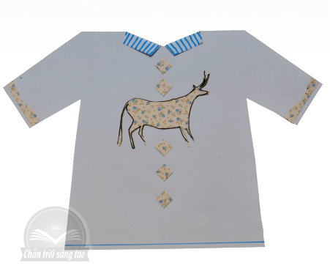
Các bước trang trí sản phẩm thời trang:

Slide 15
Các bước trang trí sản phẩm thời trang:
B1. Xác định vị trí và tỉ lệ của hình cắt trang trí trên sản phẩm thời trang.
Vị trí đặt họa tiết làm điểm nhấn trang trí.

Slide 16
Các bước trang trí sản phẩm thời trang:
B2. Cắt mảnh giấy có kích thước phù hợp với hình sẽ trang trí
Tỉ lệ của hình trang trí so với kích thước sản phẩm thời trang.

Slide 17
Các bước trang trí sản phẩm thời trang:
B3. Vẽ, cắt và dán hình trang trí vào vị trí đã chọn.
Lựa chọn họa tiết thời Tiền sử đã học bài 1.

Slide 18
Các bước trang trí sản phẩm thời trang:
B4. Trang trí thêm để hoàn thiện sản phẩm thời trang.
Kết hợp hình vẽ thời Tiền sử với họa tiết trang trí hiện đại.
Chú ý tương phản giữa họa tiết và nền.

Slide 19
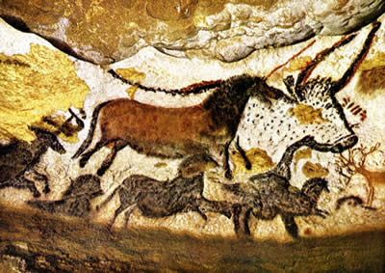
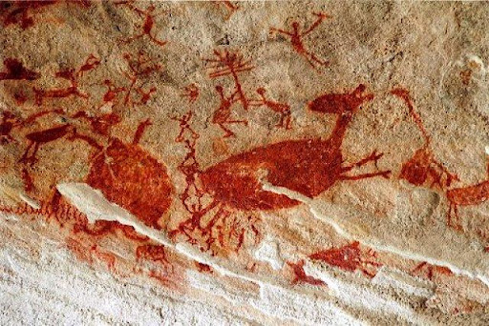
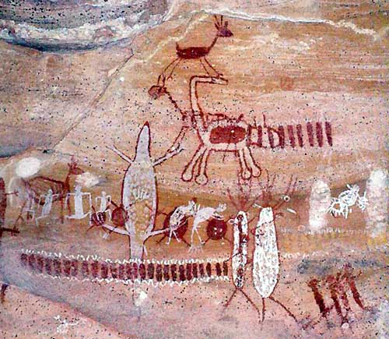
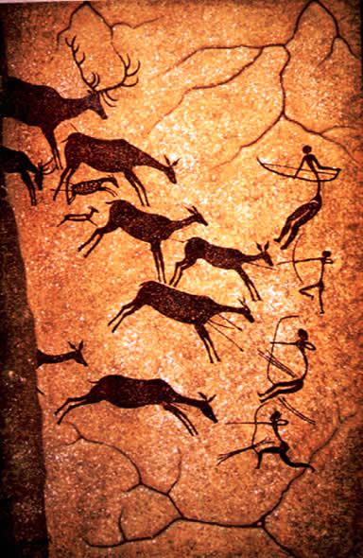
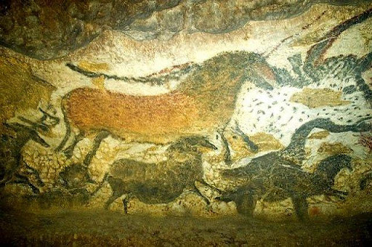
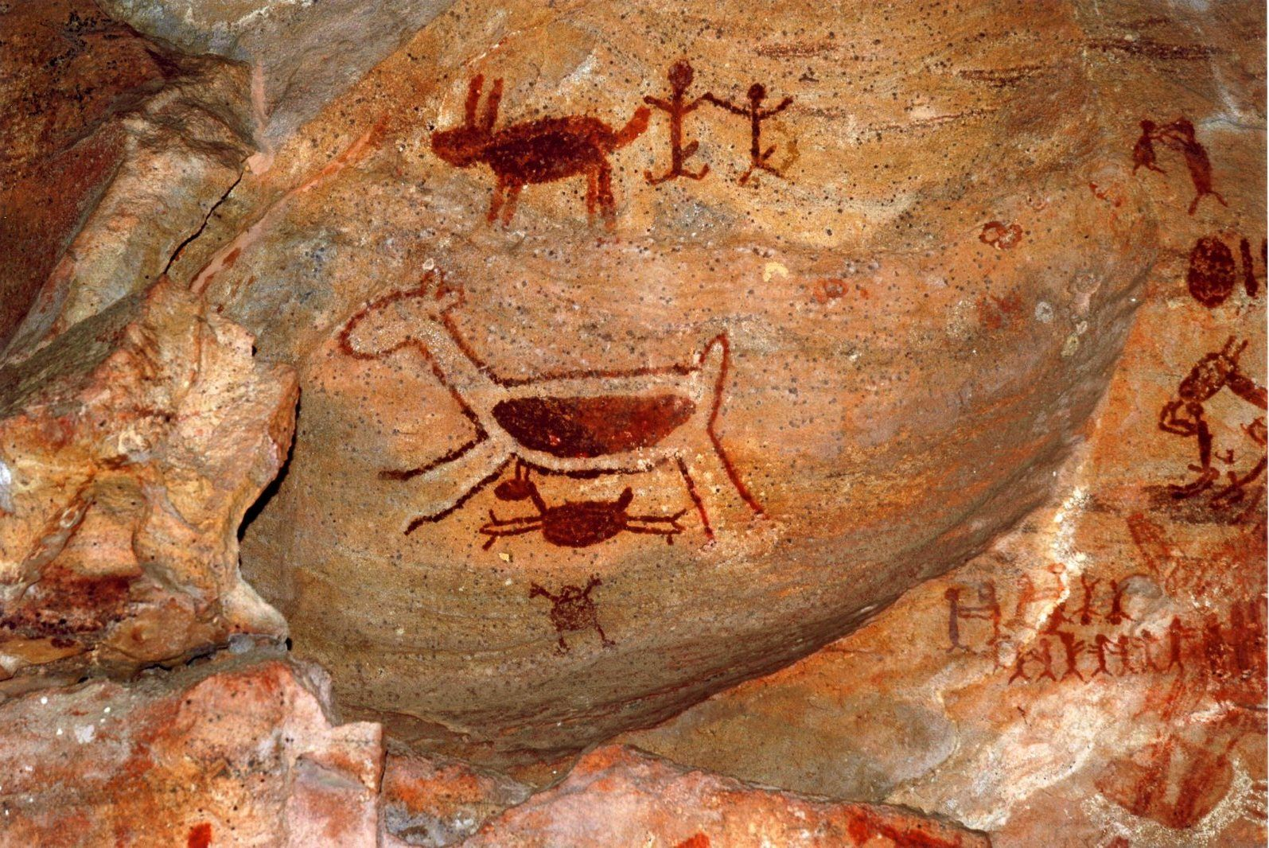
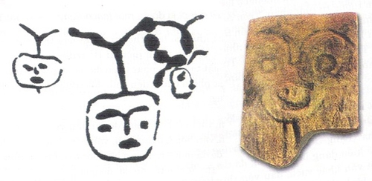
MỘT SỐ HỌA TIẾT THỜI TIỀN SỬ THẾ GIỚI VÀ VIỆT NAM:

Slide 20
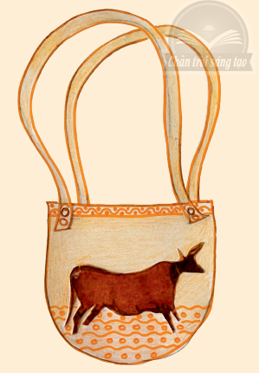
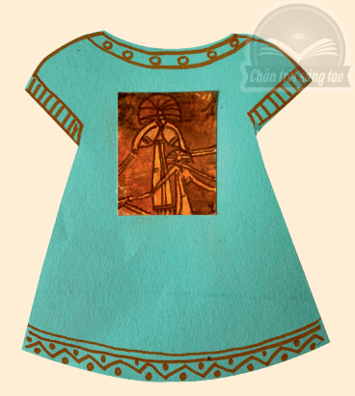
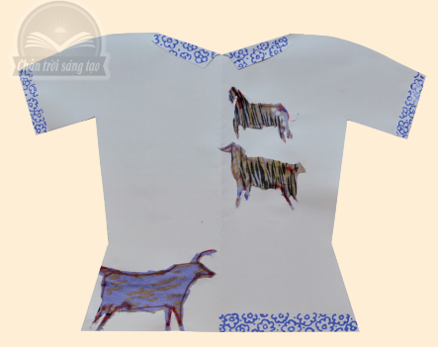
BÀI THAM KHẢO SẢN PHẨM THỜI TRANG

Slide 21


Slide 22
3. Trang trí sản phẩm thời trang bằng hình vẽ thời Tiền sử:
LÀM CÁ NHÂN
THỰC HÀNH
Tạo hình và trang trí sản phẩm thời trang
bằng hình vẽ thời Tiền sử
+ Khổ giấy: A4
+ Màu sắc: Tùy chọn

Slide 23
3. Trang trí sản phẩm thời trang bằng hình vẽ thời Tiền sử:
THẢO LUẬN
+ Sản phẩm thời trang sẽ trang trí?
+ Hình vẽ thời Tiền sử được sử dụng để trang trí?
+ Vị trí họa tiết chính và chi tiết phụ trên sản phẩm?
+ Màu sắc của sản phẩm thời trang và hình trang trí?

Slide 24
CHỦ ĐỀ: NGHỆ THUẬT TIỀN SỬ THẾ GIỚI VÀ VIỆT NAM
BÀI 2: THỜI TRANG VỚI HÌNH VẼ THỜI TIỀN SỬ
4. Trưng bày sản phẩm và chia sẻ:
+ Sản phẩm thời trang được yêu thích.
+ Sự độc đáo của sản phẩm thời trang.
+ Màu sắc, tỉ lệ hình mô phỏng trên sản phẩm thời trang.
+ Ý tưởng thiết kế để sản phẩm thời trang hợp lí hơn.

Slide 25
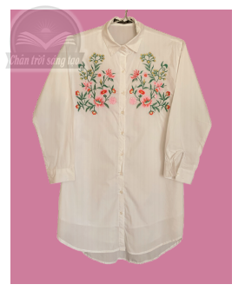
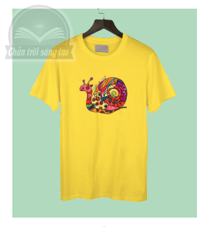
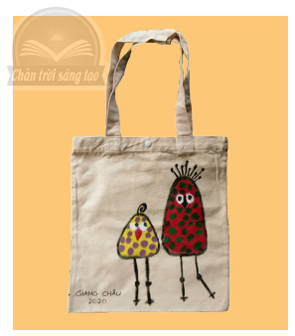
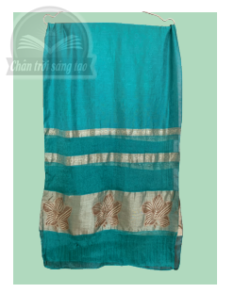
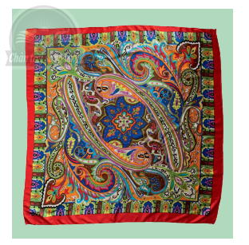
5. Tìm hiểu nghệ thuật trang trí trên sản phẩm thời trang:
Ghi nhớ: Hình trang trí góp phần làm tăng vẻ đẹp, tạo ấn tượng trên sản phẩm thời trang.
+ Cách trang trí yêu thích trên sản phẩm thời trang?
+ Vị trí của họa tiết vận dụng theo nguyên lí mĩ thuật nào?

Slide 26
Tuần sau chuẩn bị bài tiếp, hoàn thành bài vẽ thời trang.
Tham khảo bài 3 của chủ đề 2.
Hẹn gặp lại các em ở tiết học sau

